Slide 1
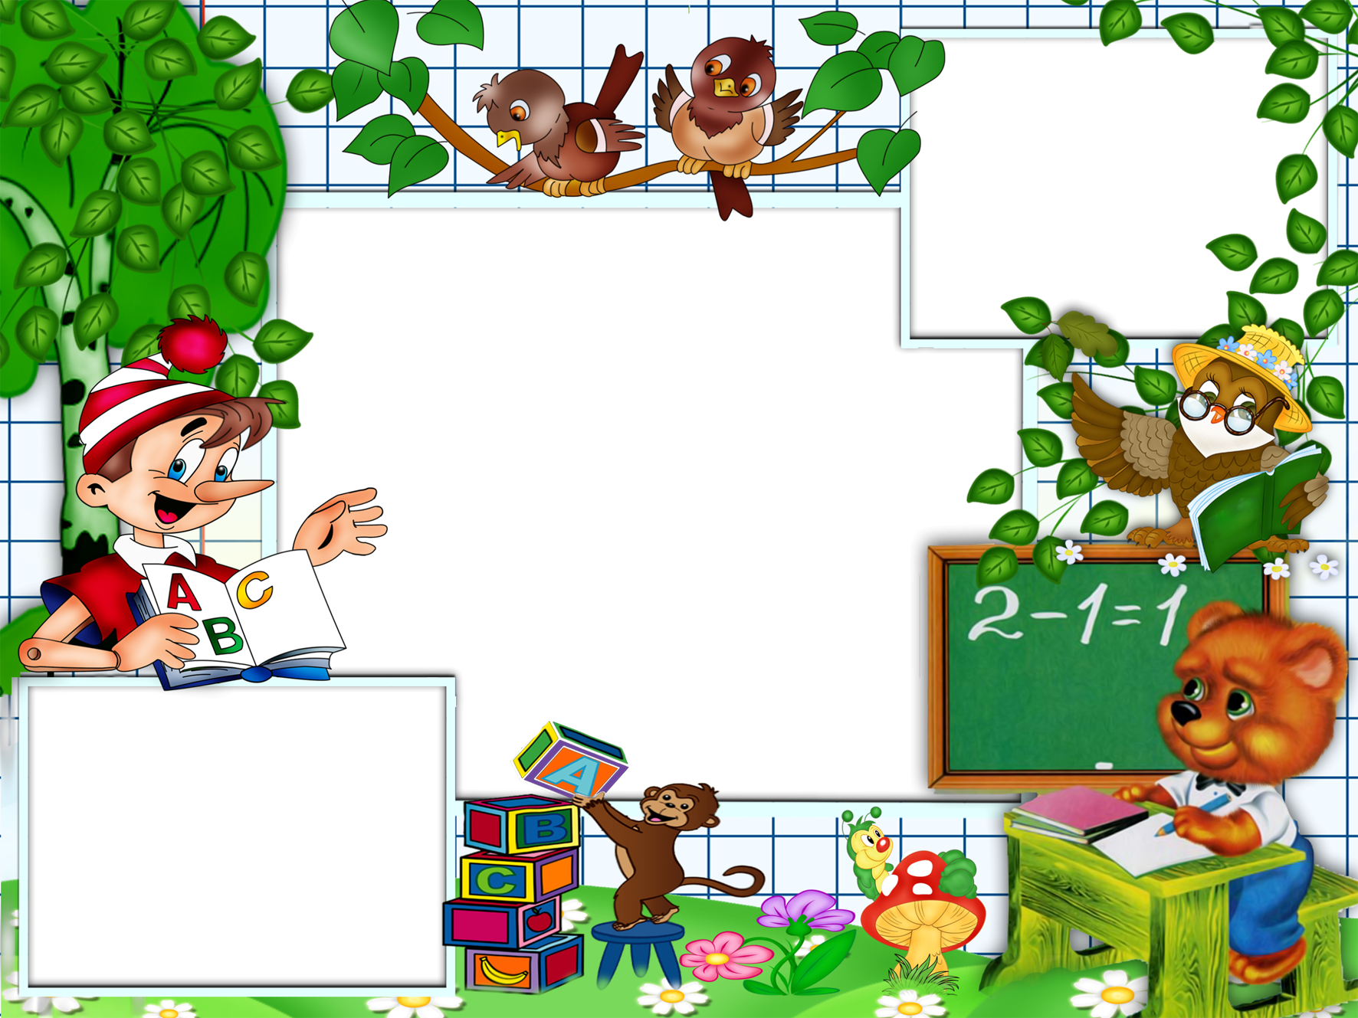
Государственное бюджетное общеобразовательное учреждение Самарской области средняя общеобразовательная школа №1 «Образовательный центр» имени 21 армии Вооруженных сил СССР п.г.т.Стройкерамика муниципального района Волжский Самарской области
«Применение игровых технологий
на уроках математики
в работе с детьми с ОВЗ
в начальной школе»
Учитель начальных классов:
Крутоголова А.В

Slide 2
Главной целью применения игровых технологий является развитие и активизация познавательного интереса у ребенка.

Slide 3
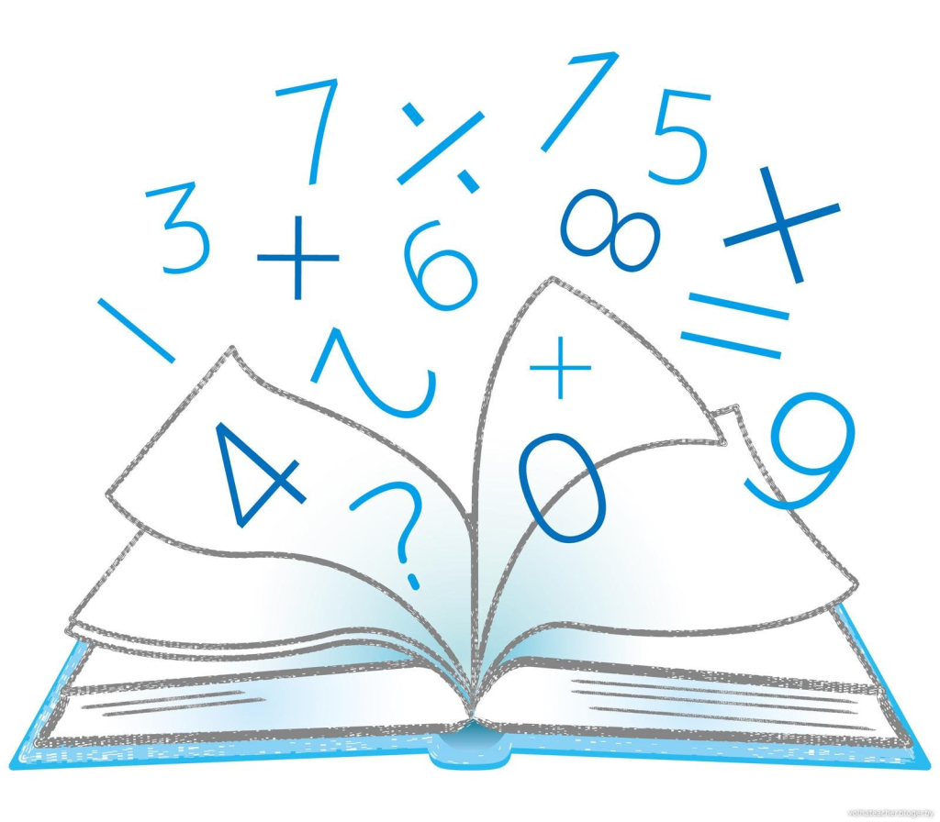
Математические игры
“Засели домики”.
“Собери яблоки”.
“Найди ошибку”.
Математическая эстафета.
Задачи в стихах.

Slide 4
Накорми котенка
Цель: закрепление таблицы сложения и вычитания в пределах 10.

Slide 5
Игровой кубик
Цель: закрепление программного материала.
Примеры заданий:
1. Назови предыдущее/последующее число.
2. Назови соседей этого числа.
3. Прибавь к этому числу число 5.
4. Вычти из этого числа число 3.
5. Умножь это число на 6.

Slide 6
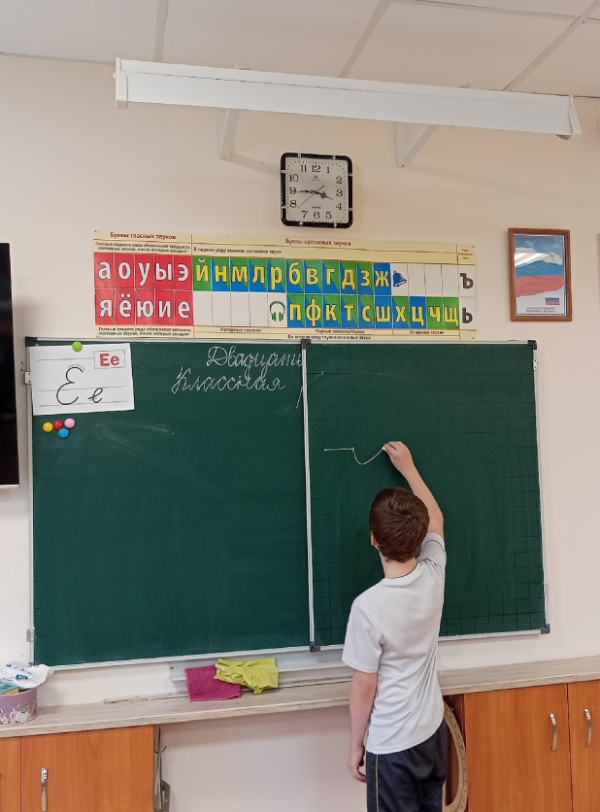
Математический диктант
Цель: Закрепление пройденного материала.

Slide 7
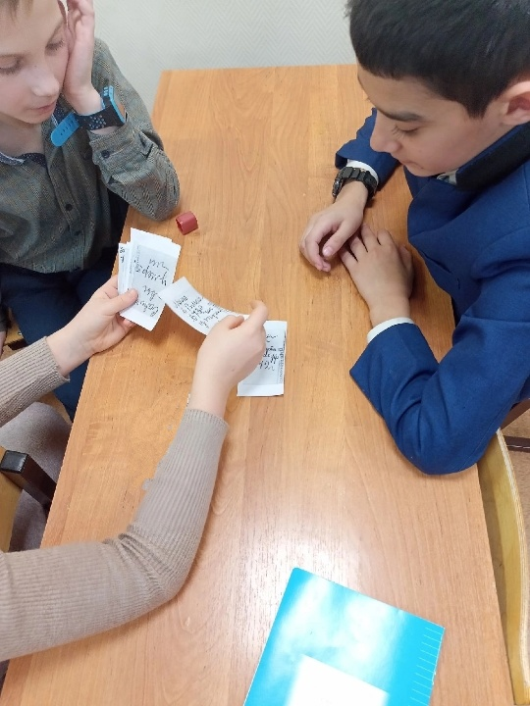
Математики
Цель: развитие познавательной активности младших школьников.

Slide 8
“Математики”
КАТЕГОРИЯ | БАЛЛЫ
Нахождение значения числового выражения | 10 | 30 | 50
Решение задач | 10 | 30 | 50
Геометрические задачи | 10 | 30 | 50
Решение уравнений | 10 | 30 | 50
Сравнение выражений | 10 | 30 | 50

Slide 9
Найди значение выражения 50 БАЛЛОВ
650+250 - 800 :2=
500

Slide 10
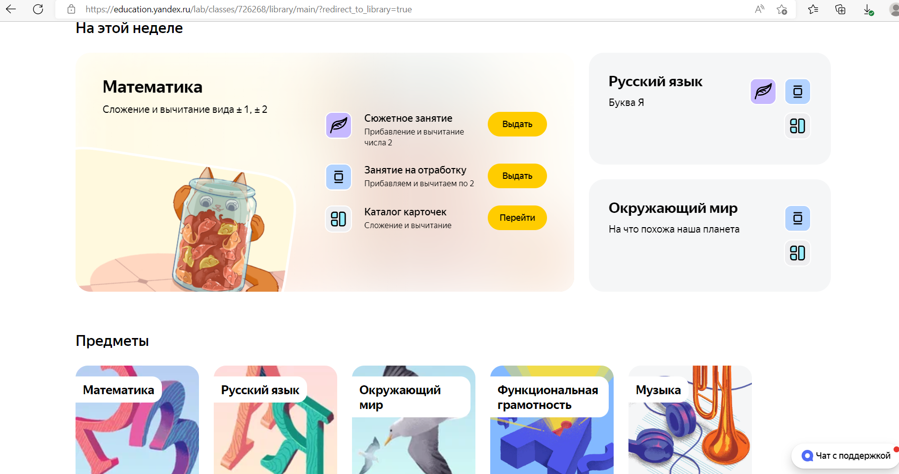
Яндекс.Учебник

Slide 11
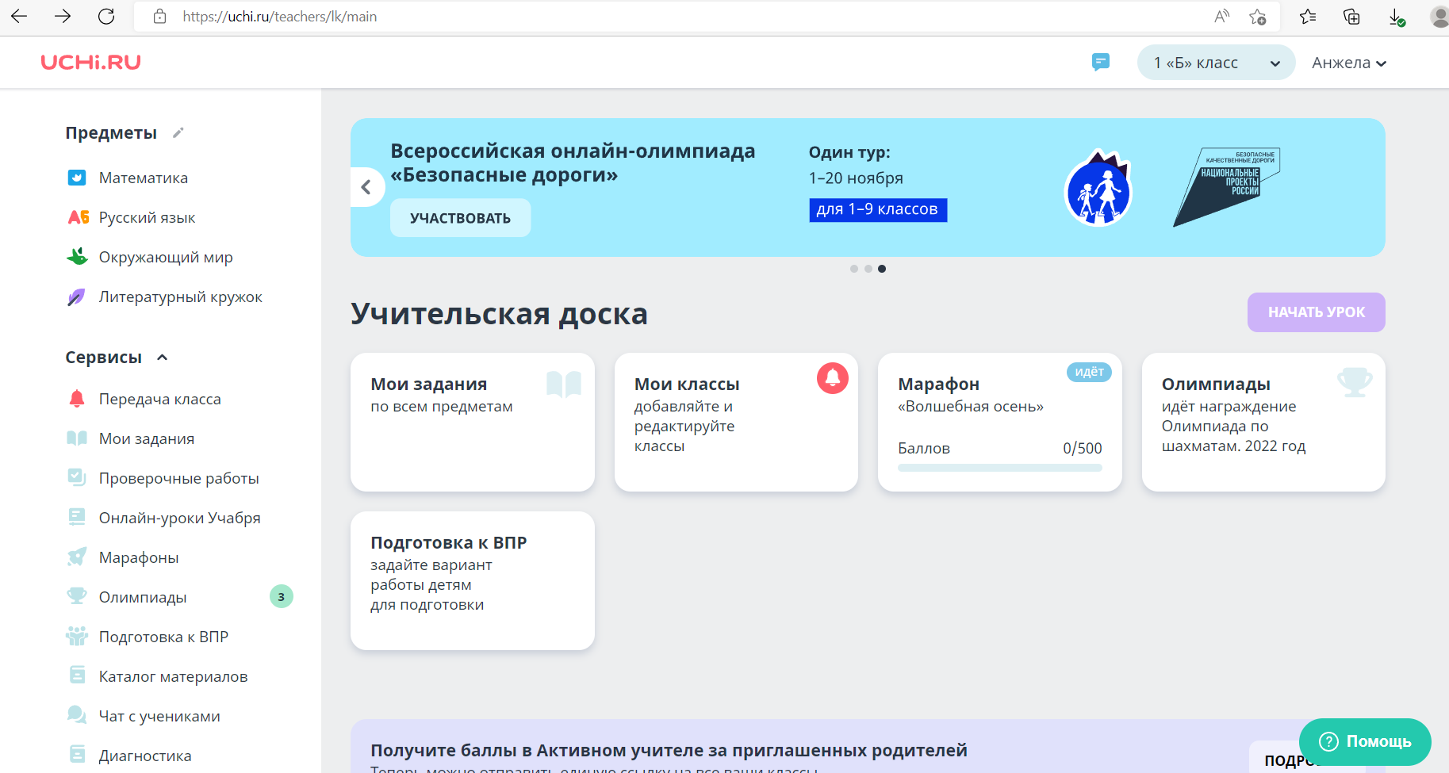
Учи.ру

Slide 12
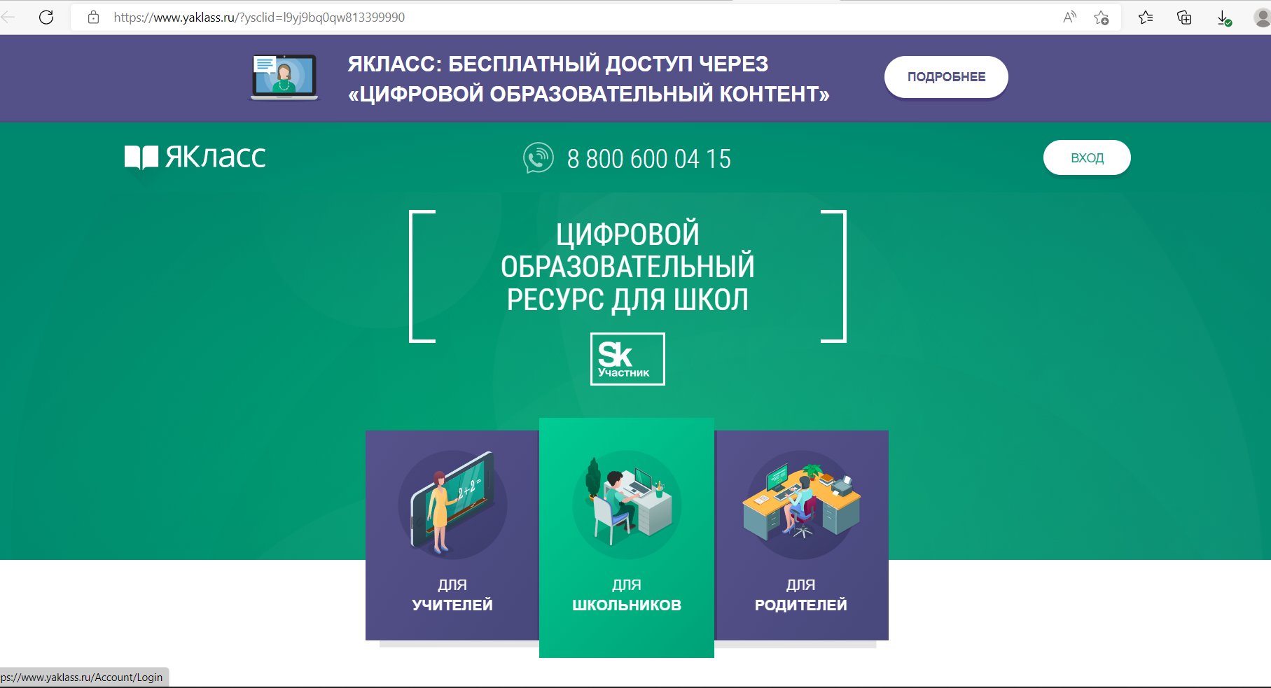
ЯКласс

Slide 13
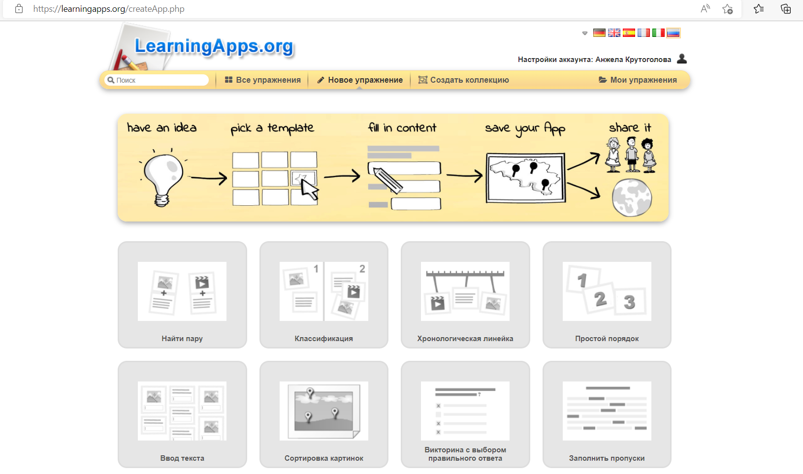
LearningApps.org

Slide 14
LearningApps.org

Slide 15
LearningApps.org

Slide 16
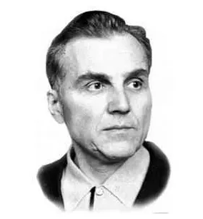
«Игра - это искра, зажигающая огонек пытливости и любознательности».
В.А. Сухомлинский

Slide 17
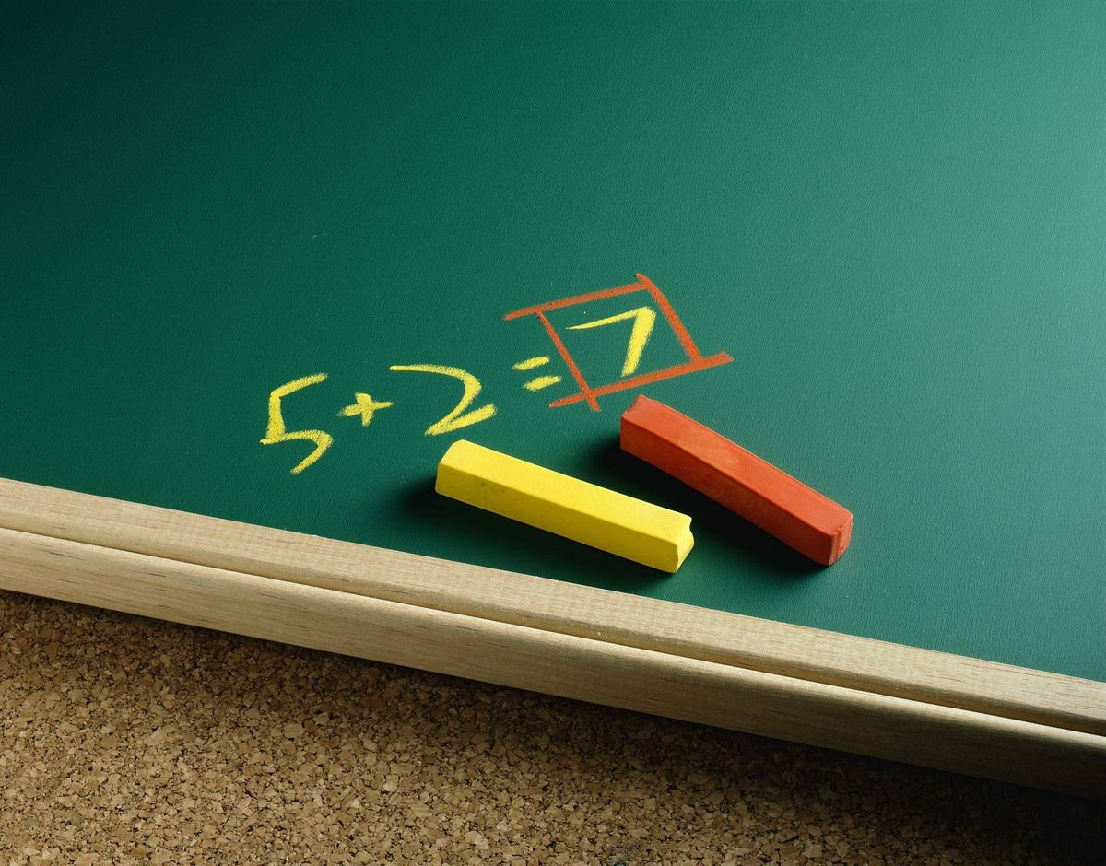
СПАСИБО ЗА ВНИМАНИЕ!

